Slide 1
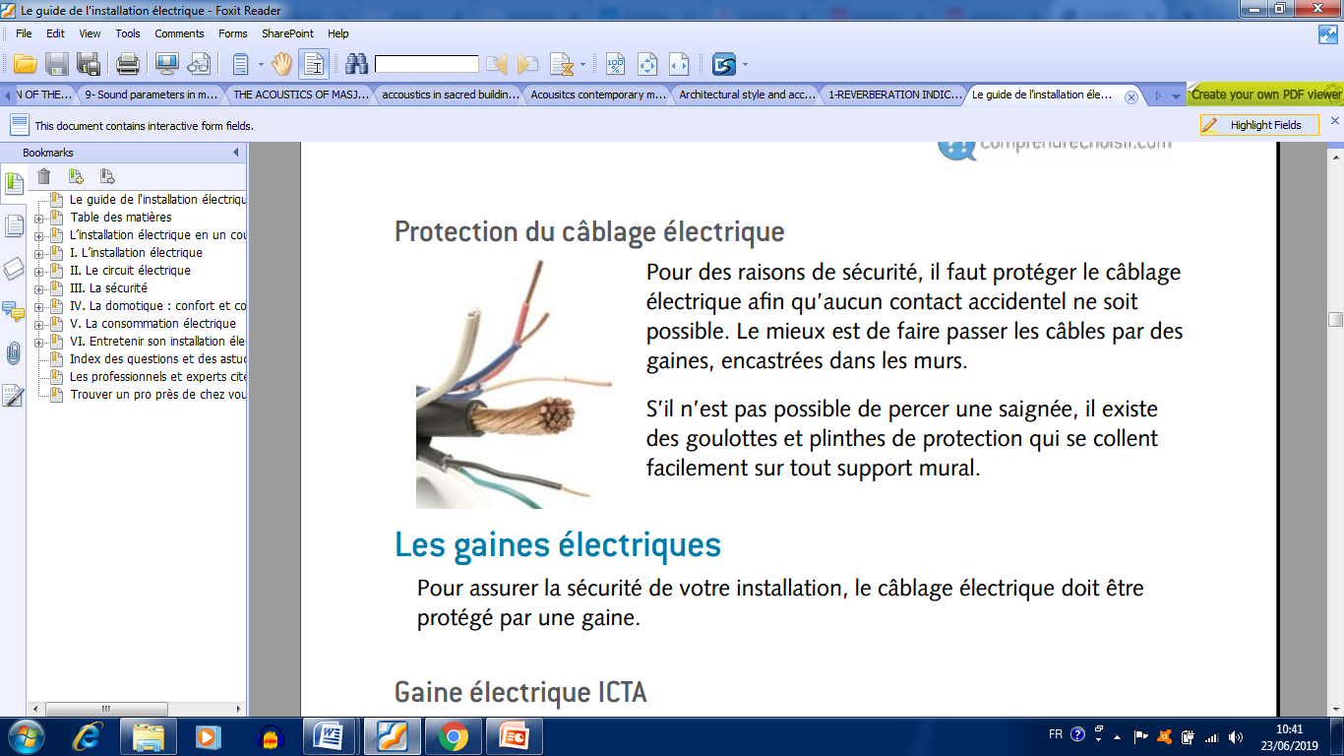
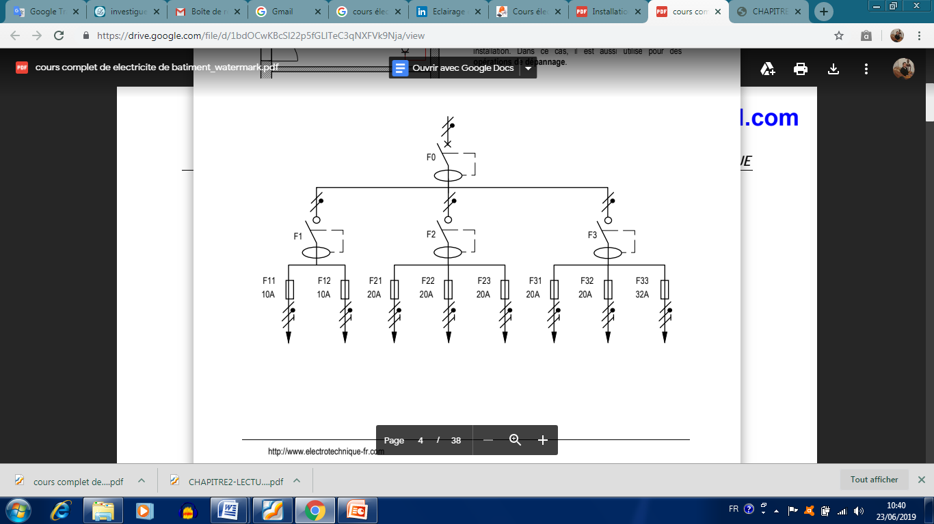
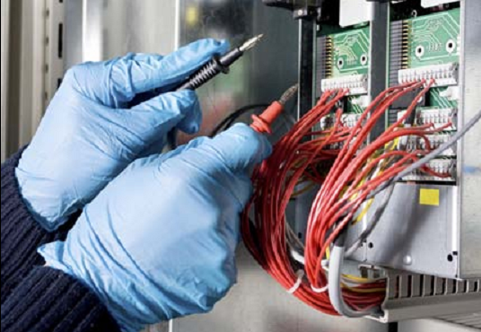
Université de Biskra.
Faculté des Sciences et de la Technologie.
Département d’Architecture.
1ère Année Master
Matière: Initiations aux Détails et Corps d’Etat Secondaire
Enseignant: Benferhat Mohamed Ladaoui
Cours N°7: Electricité et Climatisation
Année Universitaire 2018-2019

Slide 2
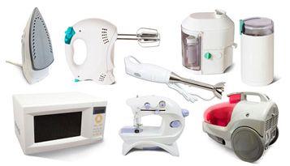
Consommation Electrique
1. Choix de Puissance
Comment Calculer?
∑ des puissances de tous les appareils électriques
les appareils électriques
ne fonctionnent pas
en même temps
La puissance est beaucoup
plus Inférieure

Slide 3
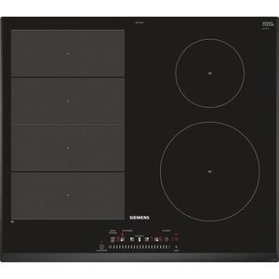
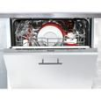
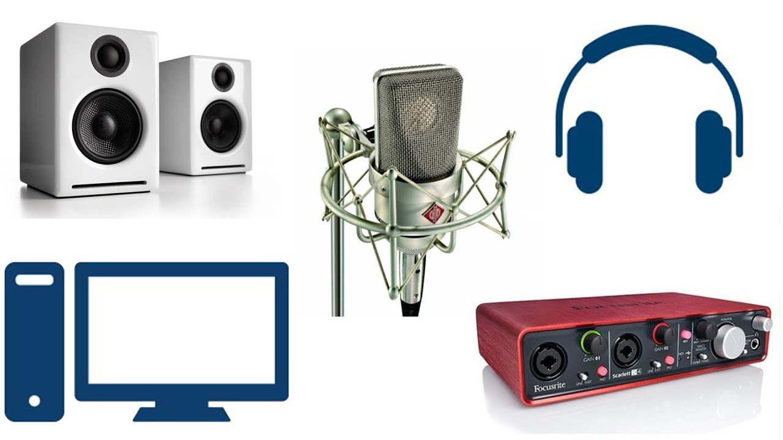
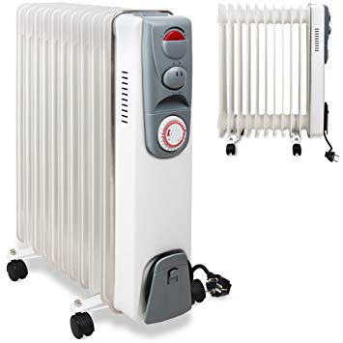
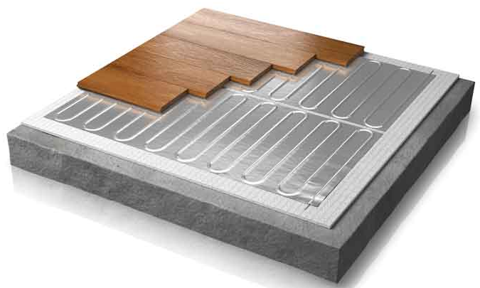
Appareils à usage courant
Gros électroménager
Audio-visuel
Chauffage électrique

Slide 4
Puissance maximale Souscrite (kW)
Remarques et observations
3
Petit Logement: Studio, logement secondaire; appareils électriques d’usage courant (non chauffé à l’électricité)
6
Logement de 100²: appareils électriques d’usage courant non chauffé à l’électricité
9
Logement >100²: appareils électriques d’usage courant+ plusieurs équipements audio-visuels et Informatiques+ chauffé à l’électricité (convecteurs et/ou panneaux rayonnants
12
Un grand nombre de logements chauffés à l’électricité (convecteurs et/ou accumulateurs électriques), possédant un équipement électroménager très complet et un grand nombre d’équipements audio-visuels susceptibles de fonctionnés en même temps.
>12
Les puissances supérieures à 12 (15, 24, 30 et 36) concernant Un très grand nombre de logements ; suréquipés et chauffés à l’électricité par plancher rayonnant électrique (PRE) et/ou par plafond rayonnant plâtre (PRP)

Slide 5
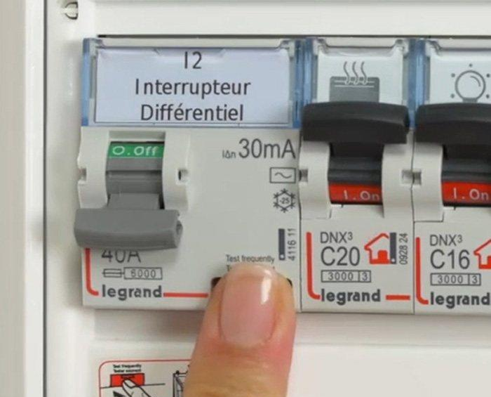
Qu’est ce qui se passe si on dépasse la puissance souscrite?
Le Disjoncteur de branchement se déclenche et l’Alimentation électrique se coupe dans tous le logement.

Slide 6
Appareils électriques. Combien de Types?

Slide 7
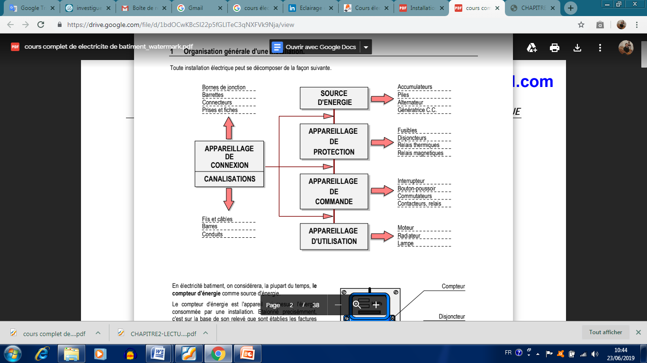

Slide 8
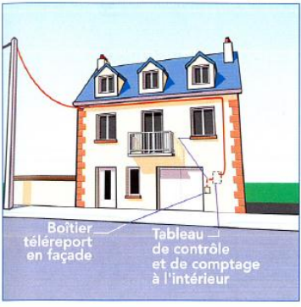
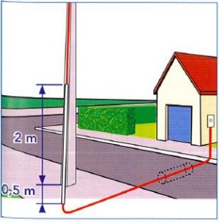
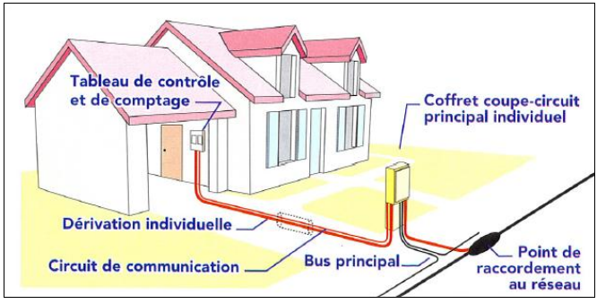
Les appareils et les canalisations
1. Le raccordement au réseau électrique
Raccordement Souterrain
Raccordement Aéro-Souterrain
Raccordement Aérien

Slide 9
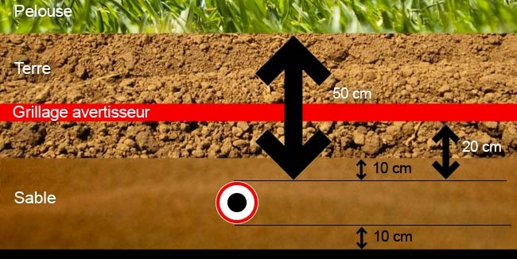
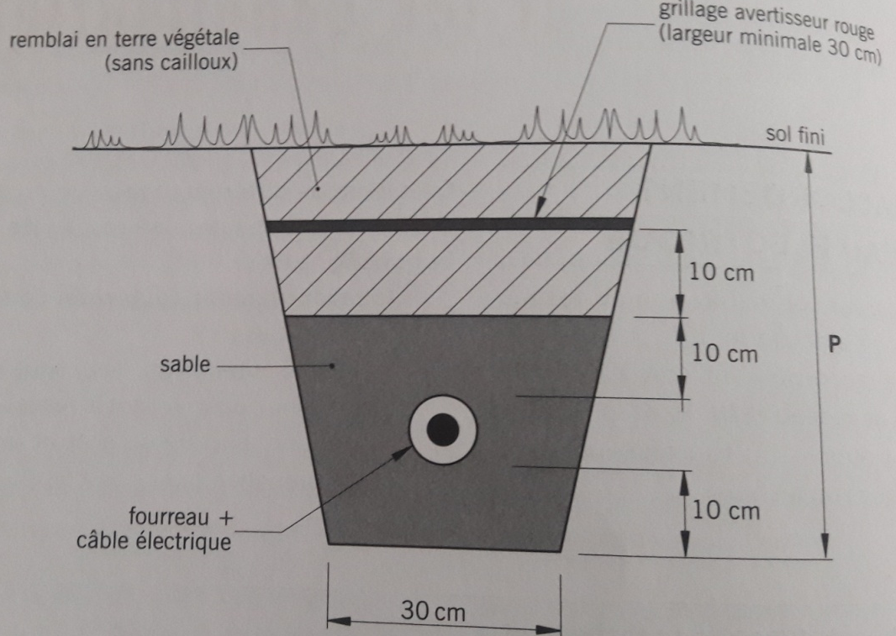
Raccordement Souterrain
Partie b:
Câble enterré, situé dans le domaine privé
Reliant le coffret extérieur au disjoncteur de branchement de l’usager
Partie a:
Câble enterré, situé dans le domaine public
Reliant le réseau de distribution existant au coffret extérieur (de branchement et de comptage)
P=60cm
100cm

Slide 10
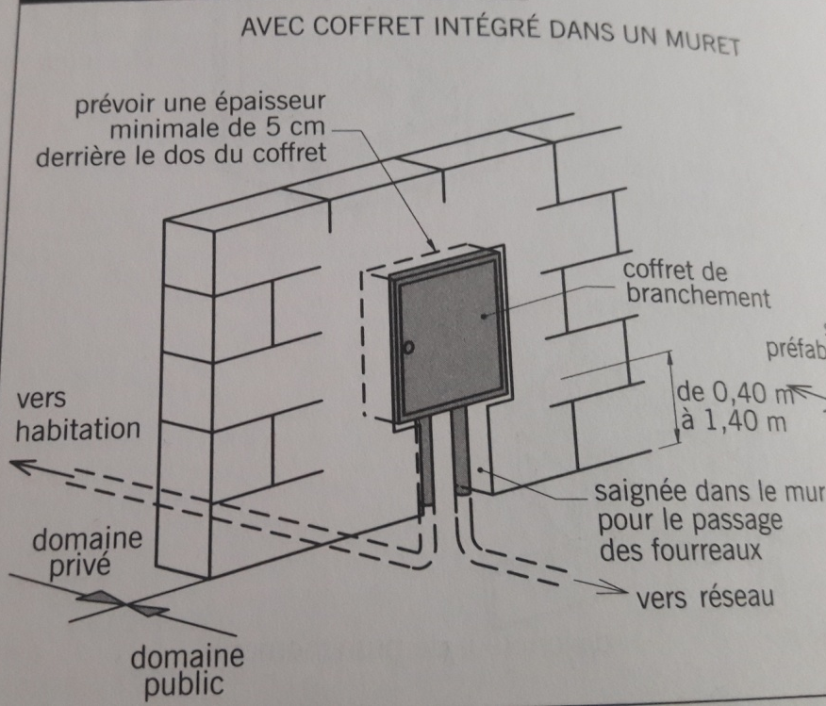
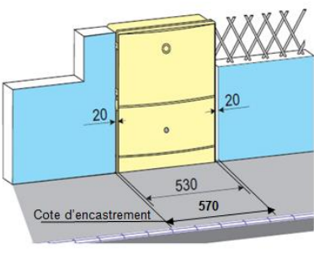
Raccordement Souterrain
Coffret extérieur
Coffret intégré dans un muret
C’est le type de raccordement qui respecte l’environnement

Slide 11
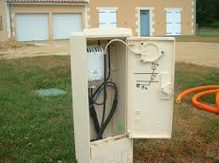
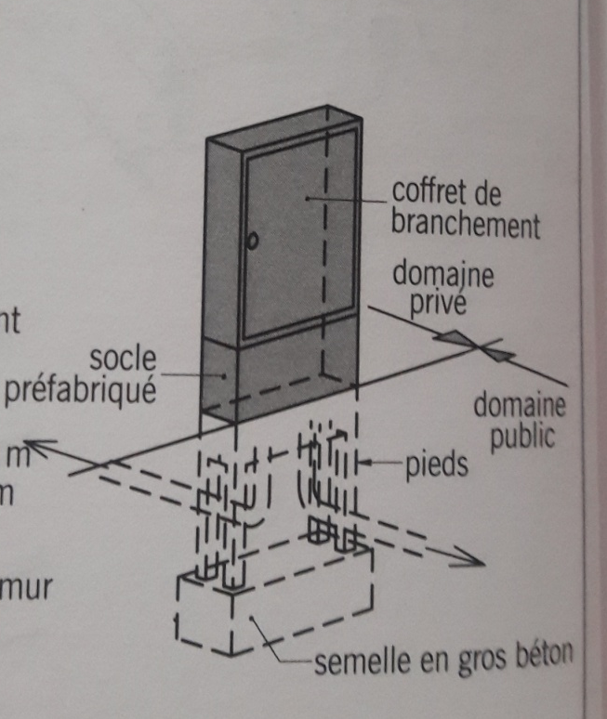
Raccordement Souterrain
Coffret extérieur
Coffret intégré dans un muret
Coffret Isolé

Slide 12
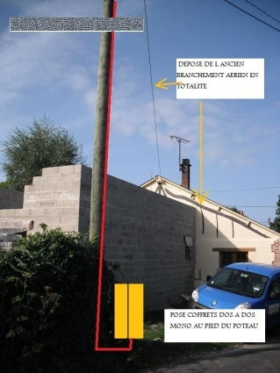
Raccordement Aéro-Souterrain
Partie b:
Câble enterré, situé dans le domaine privé
Reliant le coffret extérieur au disjoncteur de branchement de l’usager
Partie a:
Câble partiellement enterré, situé dans le domaine public
Reliant le Poteau électrique au coffret extérieur installé en limite de propriété.

Slide 13
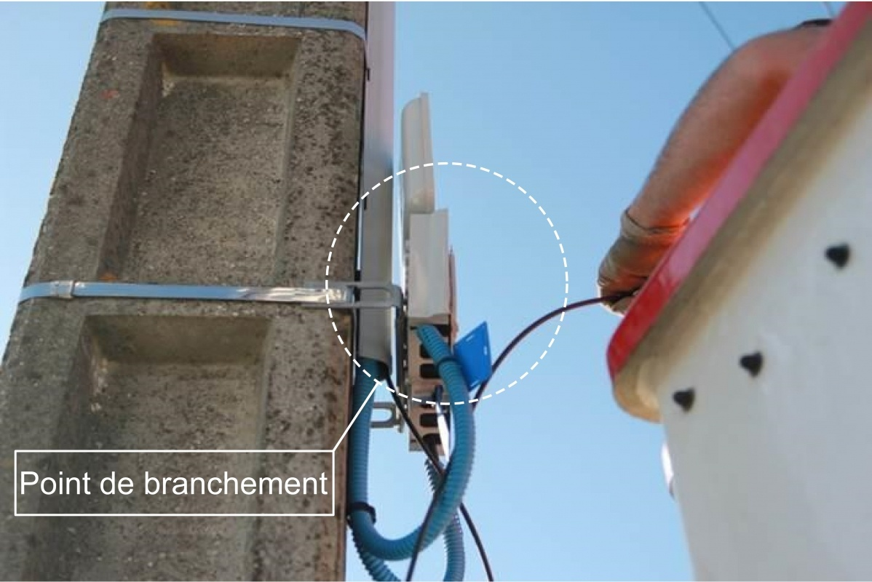
Raccordement Aérien
Un câble situé en hauteur
Reliant le Poteau électrique au Coffret de comptage encastré dans une façade ou un muret.
C’est un type de raccordement peu esthétique, tend à disparaitre

Slide 14
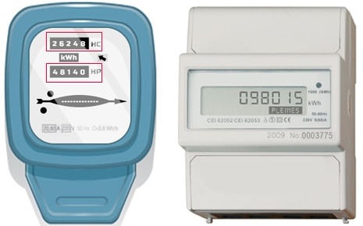
Les appareils et les canalisations
2. Les Appareillages
A- Le Compteur:
Appareil mesurant la quantité d’énergie électrique en (kWh) consommée par l’utilisateur afin de pouvoir en assurer la facturation.

Slide 15
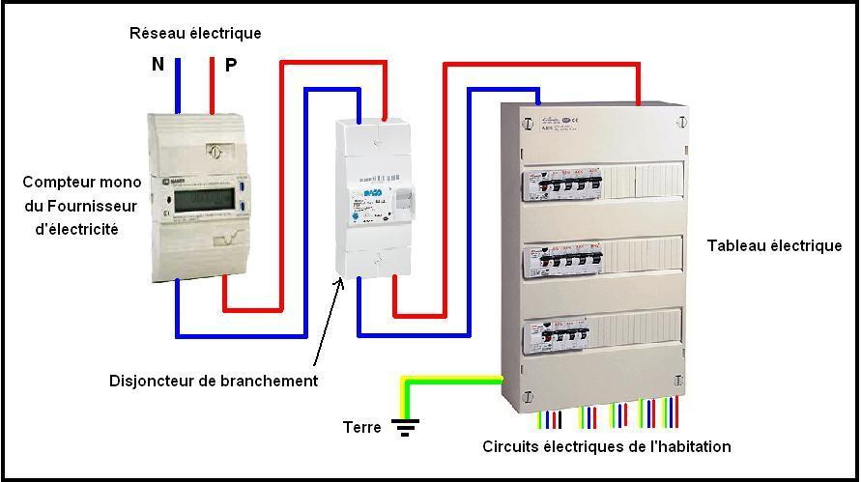
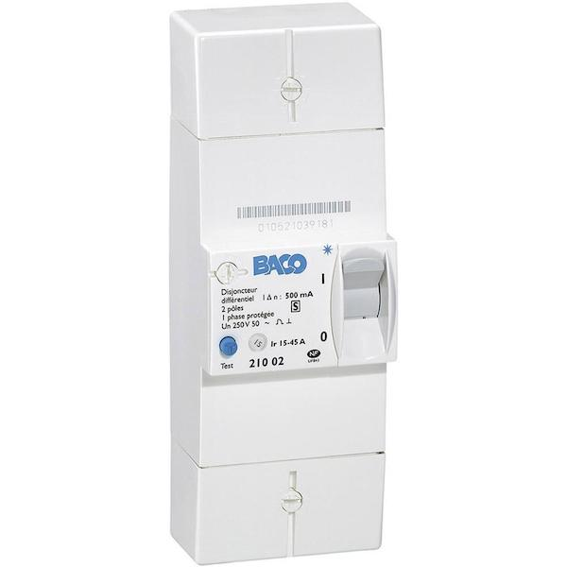
Les appareils et les canalisations
2. Les Appareillages
B- Le Disjoncteur de Branchement (Disjoncteur Général):
Est généralement différentiel avec une sensibilité de 500mA.
En cas de défaut d’Isolement, tout courant de fuite vers la terre au moins égale à 0.5 ampère provoque le déclenchement du disjoncteur. Il est souvent situé près du compteur.
Il assure la protection de tous les circuits électriques.
Il est réglé en fonction de la puissance souscrite par l’usager.
Il est muni d’un dispositif de coupure d’urgence

Slide 16
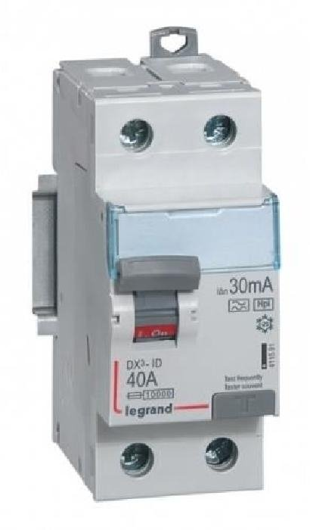
Les appareils et les canalisations
2. Les Appareillages
C- Les Dispositifs différentiels résiduels:
Il existe deux modèles:
- Interrupteur différentiel.
- Disjoncteur différentiel.
Destinés à protéger les personnes contre les fuite de courant.
Il est placé à la tête de plusieurs circuits dans le tableau de répartition, entre le disjoncteur de branchement et les dispositifs de protection des circuits (disjoncteur divisionnaire et coupe-circuit)

Slide 17
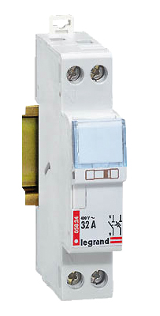
Les appareils et les canalisations
2. Les Appareillages
D- Le Coupe-circuit à Cartouche fusible:
Dispositif Installé en tête de Circuit pour assurer la protection contre les surcharges et les courts-circuits par fusion d’un fusible
Le choix d’un fusible se fait en fonction de la grosseur du fil à protéger.
Courant nominal maximal (A) | 10 | 20 | 25 | 32
Section du conducteur à protéger (mm²) | 1.5 | 2.5 | 4 | 6

Slide 18
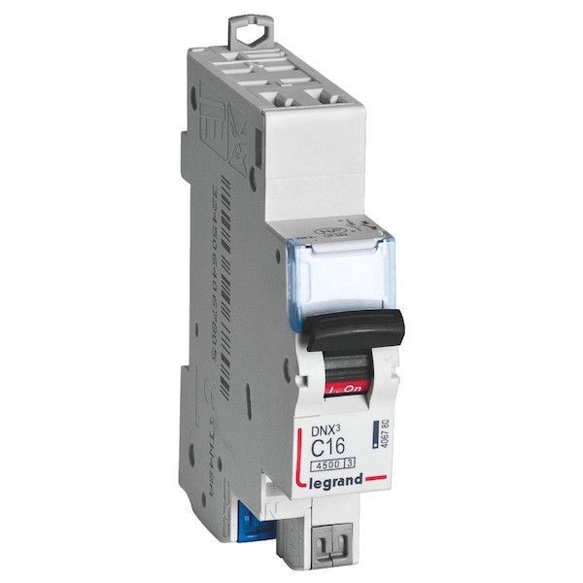
Les appareils et les canalisations
2. Les Appareillages
E- Le Disjoncteur Divisionnaire:
Dispositif Installé en tête de Circuit, équivalent eu Coupe-circuit à cartouche fusible. Lorsqu’une surcharge ou un court-circuit le disjoncteur divisionnaire concerné se déclenche automatiquement. Après élimination du défaut, il suffit, de réenclencher le disjoncteur en remettant le levier en place.
Le disjoncteur est choisi en fonction de l’intensité du courant qui le traverse et la nature du circuit à protéger (section du conducteur et nature des équipements installés
Courant nominal maximal (A) | 10 | 16 | 20 | 25 | 32
Section du conducteur à protéger (mm²) | 1.5 | 1.5 | 2.5 | 4 | 6

Slide 19
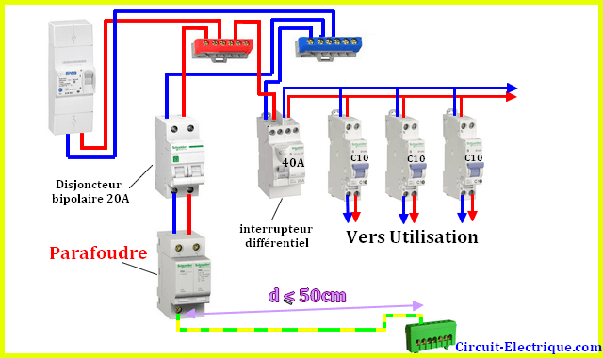
Les appareils et les canalisations
2. Les Appareillages
F- Le Parafoudre:
La foudre peut provoquer des surtensions dans les installations pouvant endommager gravement les équipements électriques (téléviseurs, ordinateurs, électroménager, …etc)
Le paratonnerre protège contre la foudre qui tombe directement sur un bâtiment, mais il est sans aucune utilité si une ligne électrique est touchée.
la mise en place de Parafoudre est obligatoire dans les région dont le niveau Kéraunique ≥25 (Nombre de jour/an pendant lesquels on entend le Tonnerre

Slide 20
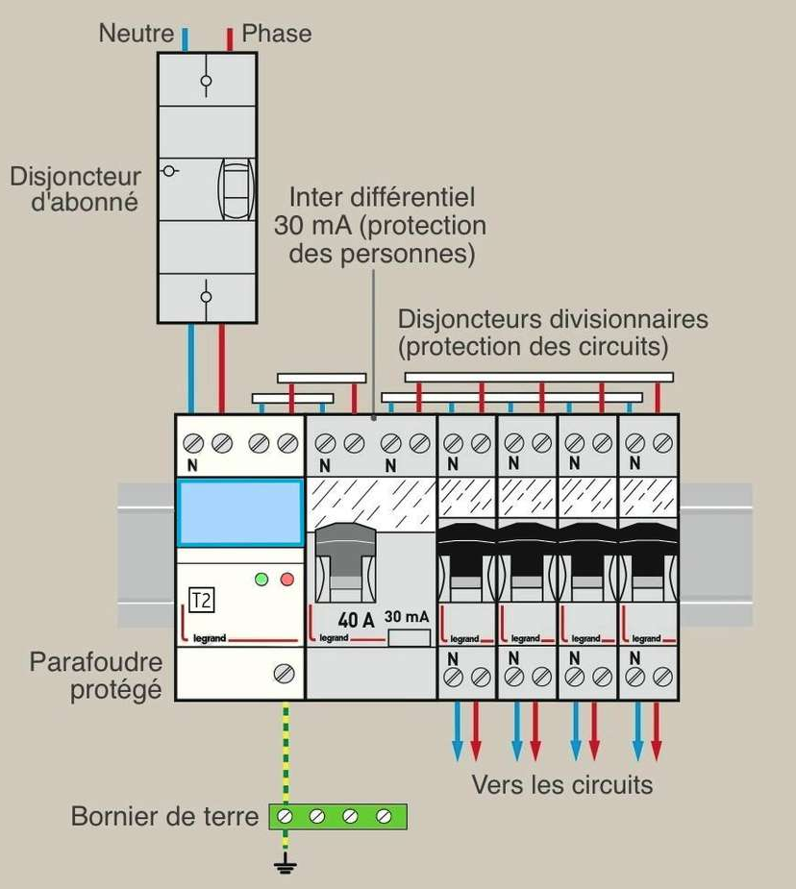
Le Parafoudre doit être installé directement après le disjoncteur de branchement différentiel avec son propre dispositif de coupure (dispositif bipolaire)
Il doit être relié au bornier de terre de l’installation (mise à la terre)
Algérie : 15 .
Floride (USA): 100
Certaines régions d’Afrique tropicale et en Indonésie: dépasse 180

Slide 21
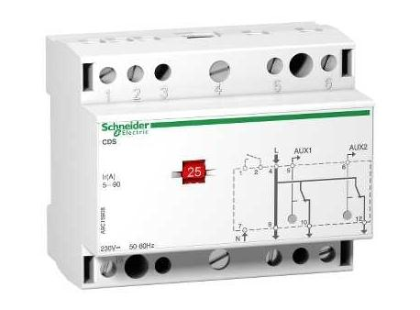
Les appareils et les canalisations
2. Les Appareillages
G- Le Délesteur:
Appareillage qui gère automatiquement l’alimentation électrique des appareils.
Lorsque la consommation électrique risque de dépasser le seuil fixé, le délesteur coupe l’alimentation des circuits jugés non prioritaires (ex: le chauffage électrique des chambre)

Slide 22
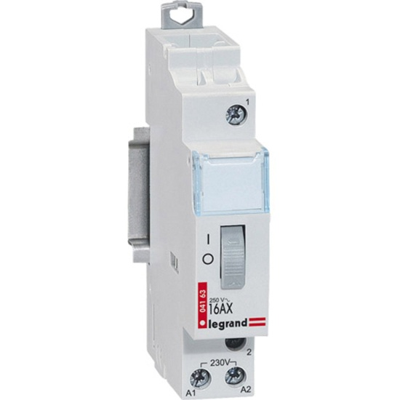
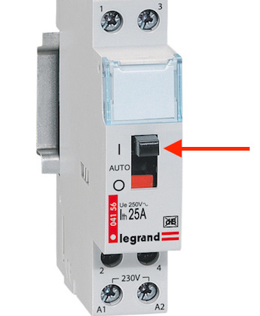
Les appareils et les canalisations
2. Les Appareillages
Le Télérupteur:
Contacteur Jour/Nuit
Dispositif permettant de commander l’allumage et l’extinction d’un point lumineux depuis plusieurs endroits, à partir d’un bouton poussoir.
Appareillage qui met en marche automatiquement les appareils à consommation électrique Importante (ex: lave-vaisselle) pendant les périodes creuses

Slide 23
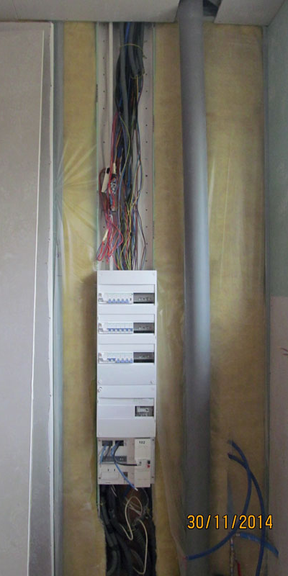
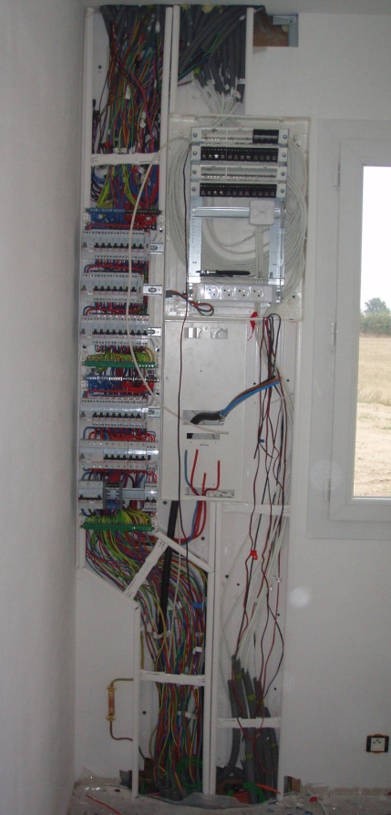
3. La Gaine Technique GTL (Logement):
Elle est obligatoire tous les logements (individuels ou collectifs). Elle regroupe en un emplacement unique toutes les arrivées du réseaux électriques.
elle doit être installée à proximité de l’entrée principale (ou de service) ou dans un garage ou un local annexe directement accessible

Slide 24
3. La Gaine Technique GTL (Logement):
Elle doit contenir les éléments suivants

Slide 25
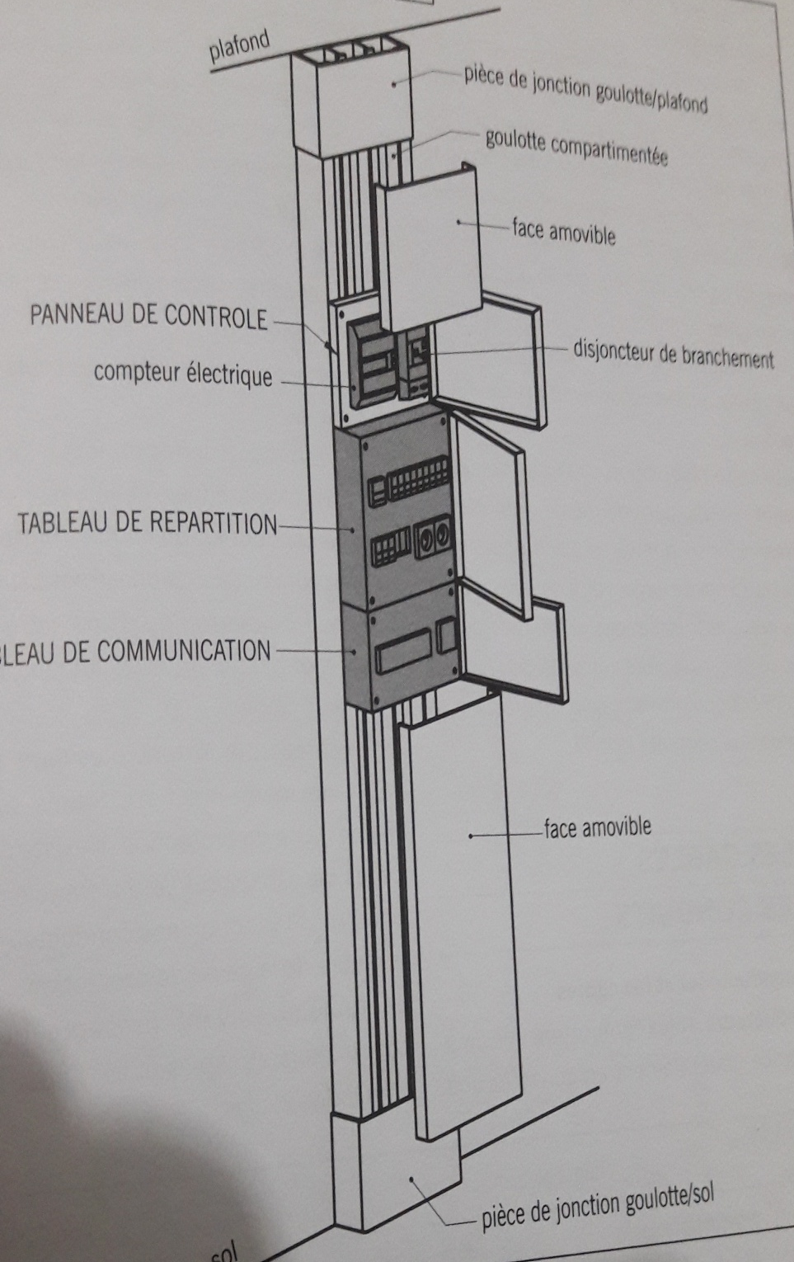
3. Armoire électrique(équipement):
Panneau de Contrôle
Elle est obligatoire tous les logements (individuels ou collectifs). Elle regroupe en un emplacement unique toutes les arrivées du réseaux électriques.
Tableau de répartition principal
Tableau (Coffret) de communication
02 Socle de prises de courant
Elle doit contenir les éléments suivants
Canalisations électriques

Slide 26
4. Les Câbles et les Conduits
Usage selon le diamètre du conducteur élecctrique:
Diamètre des fils (mm²) | Usage
1.5 | Circuits d’éclairage et les prises de courant
2.5 | Prises de courant (Lave-linge, Lave-vaisselle, …)
4 et 6 | Circuits de puissances (Cuisinière électriques, Plaques de Cuisson, …)

Slide 27
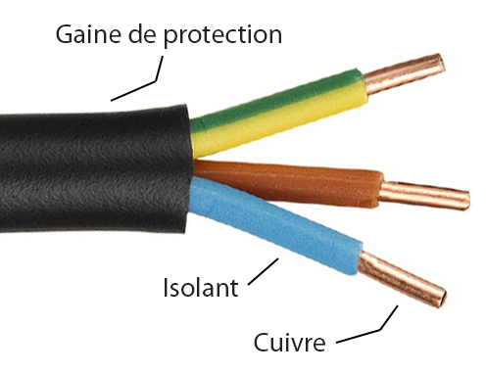
4. Les Câbles et les Conduits
Usage selon la couleur du conducteur électrique:
Couleurs | Usage
Jaune et vert | Conducteur de protection (fil de terre)
Bleu clair | Conducteur de Neutre
Rouge ou Marron ou noir | Conducteur de Phase

Slide 28
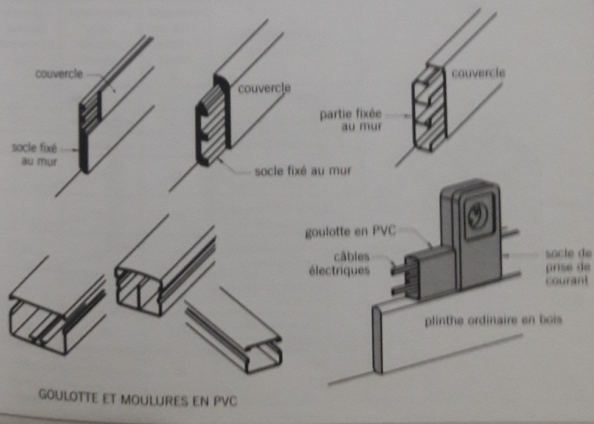
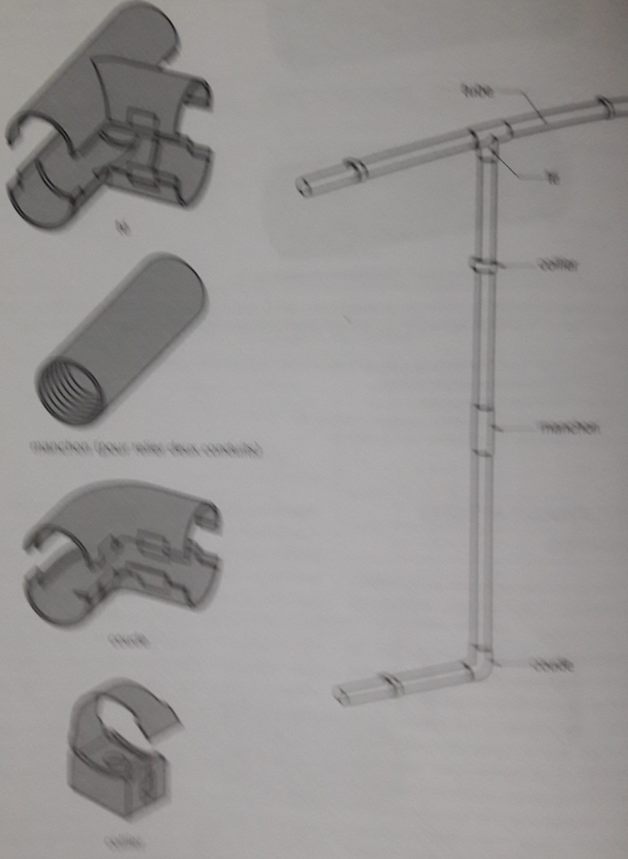
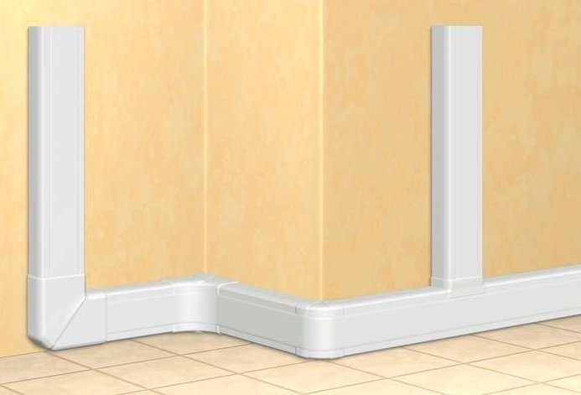
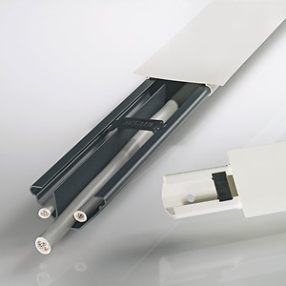
4. Les Câbles et les Conduits
Conduites apparentes:

Slide 29

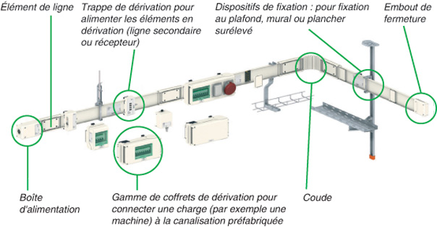

Slide 30
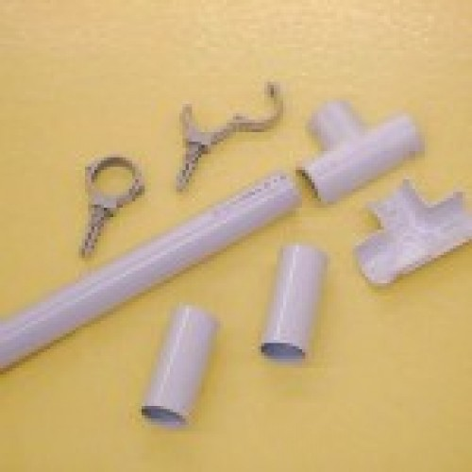
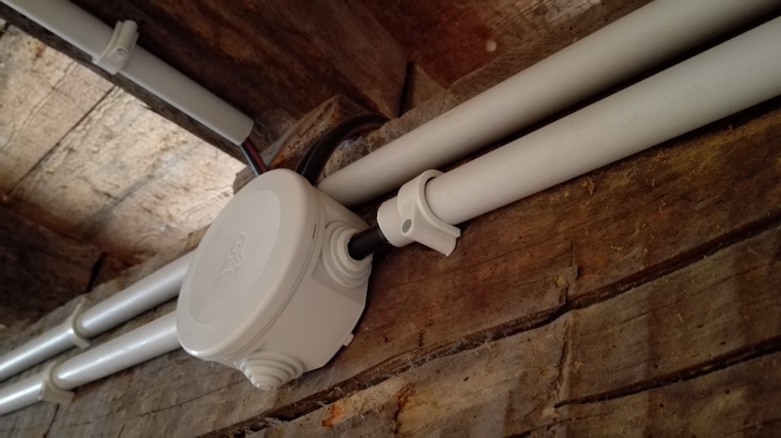
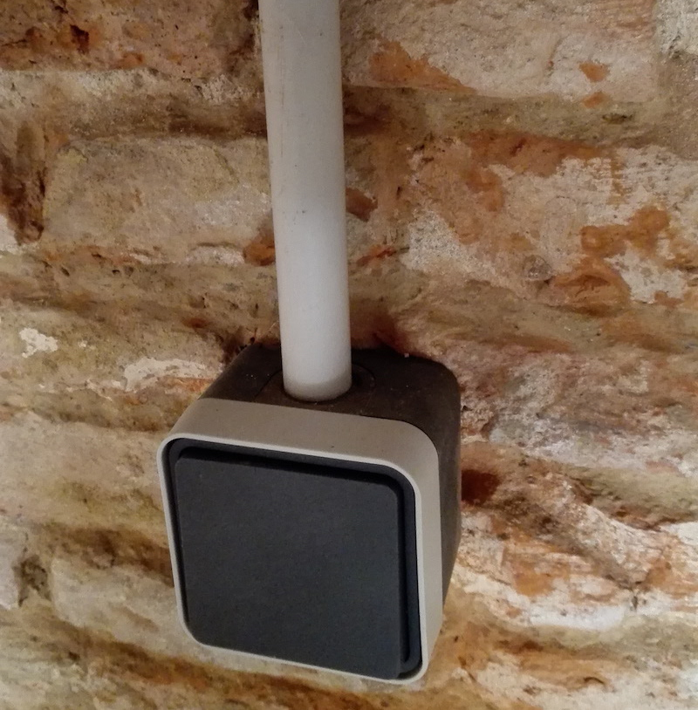
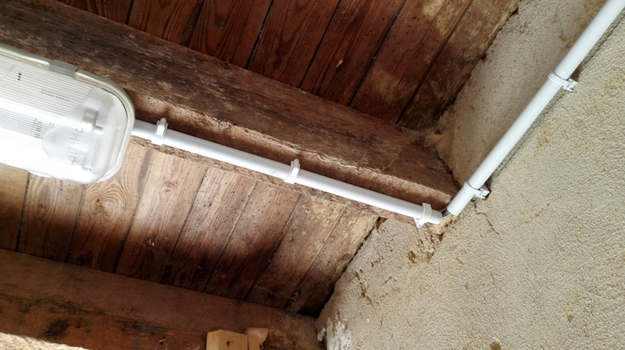
Habitation;

Slide 31
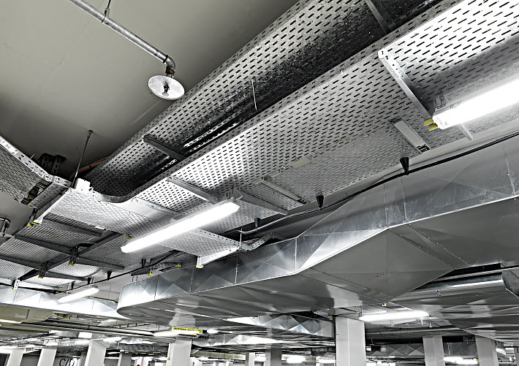
Équipement;

Slide 32
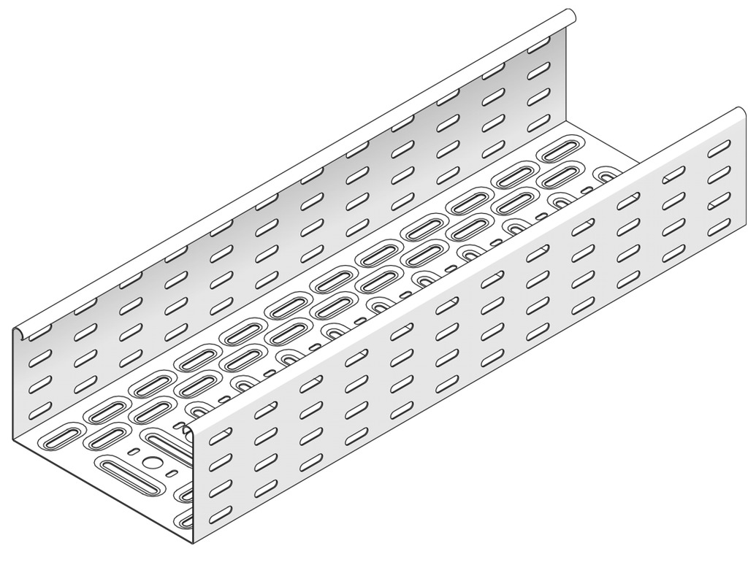
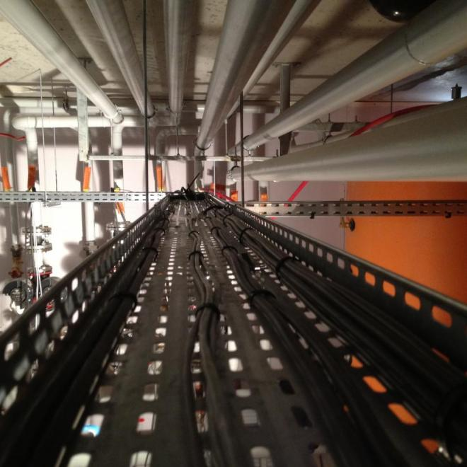
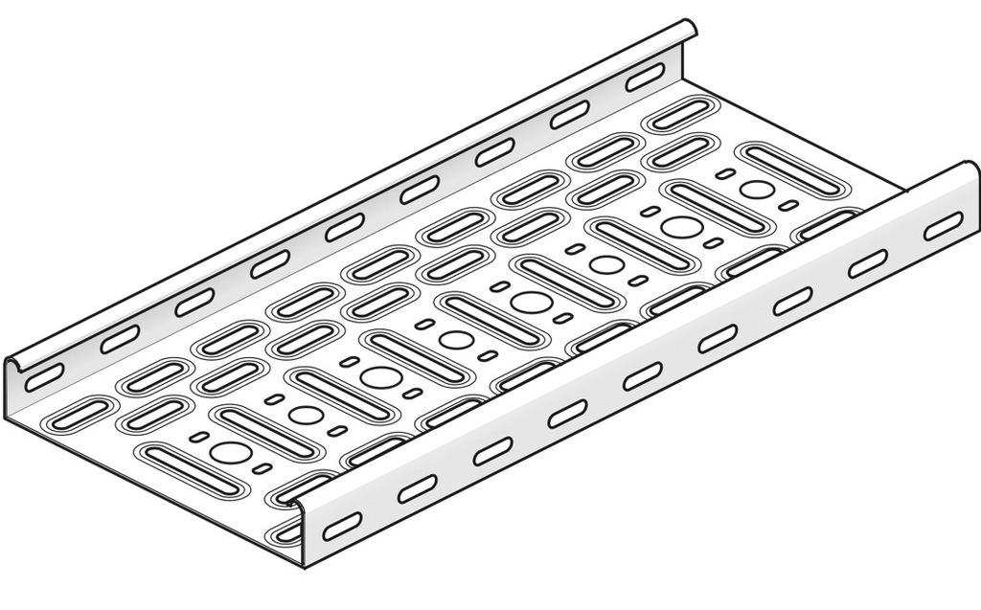

Équipement;
On utilise se qu’on appelle: Chemin de Câble
Chemin de Câble avec couvercle

Slide 33





Équipement;
on trouve aussi: Echelle de Câble

Slide 34

4. Les Câbles et les Conduits
Conduites encastrées dans le Mur:
Conduites encastrées dans le Mur: les règles

Slide 35


Slide 36


Slide 37


5. Installations électriques pré-câblées:
Boite dérivation

Slide 38


5. Installations électriques pré-câblées:
Une Pieuvre électrique
Elle comprend plusieurs conduits reliés à une boite centrale appelée BOITE DE DERIVATION. Les conduits renferment les câbles électriques destinés aux différents appareillages: interrupteur, prises, points lumineux, …etc

Slide 39
Sécurité et Protection des Personnes:

Slide 40

Protection des Personnes:
R: Résistance de la peau (ohms)
Peau sèche
Peau humide
Peau mouillée
Peau Immergée
U: Tension appliquée (Volts)

Slide 41


Électrocution
Contact direct
Contact Indirect
1/ Toucher un conducteur sous tension mal isolé et vous n’êtes pas isolé/terre
2/ Vous toucher deux conducteurs à des potentiels différents
Toucher une masse métallique mise sous tension (défaut)

Slide 42
Protection des Personnes:
Les circuits de Mise à la Terre
La mise à la terre consiste à relier au sol (la terre) les équipements métalliques de l’habitation (carcasse d’appareils, canalisation, huisseries et fenêtres métalliques
Cette disposition permet, en cas de défaut, d’isoler les fuites du courant, en direction du sol afin de protéger les usager contre les risques d’électrocution.
Toute mise à la terre doit comporter une protection différentielle qui permet d’interrompre automatiquement l’alimentation électrique dès que la tension de contact devient dangereuse (supérieure à 50 volts)

Slide 43

Constituants d’une Mise à la terre comporte:
Canalisation Métallique
Liaison équipotentielle principale G
Répartiteur de terre
Conducteur Principal de Protection
Borne principale de terre
Barrette verticale
Boucle enfouie au niveau du sol de fondation F (en cuivre nu) section 25mm²
Conducteur de Terre

Slide 44


Slide 45



Slide 46


Slide 47


Slide 48


Slide 49


